Slide 1



Где живёт резина?

Slide 2


Slide 3


Slide 4
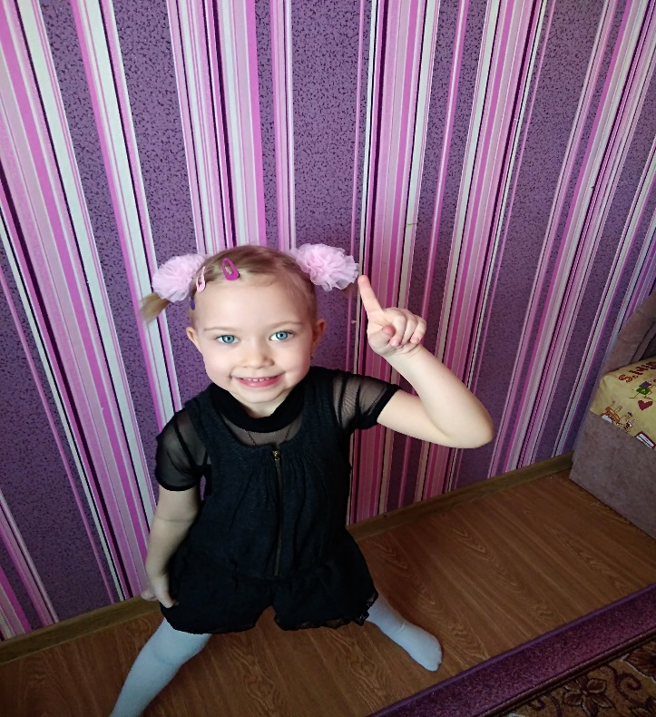
Этапы:
1.Сбор информации.
2.Практическая деятельность.
3.Результат- «Мой
первый рисунок».
4.Использование, применение полученных знаний- «научу ребят»
( мастер-класс):
-создание творческой рабочей группы;
-новая коллекция ластиков.

Slide 5
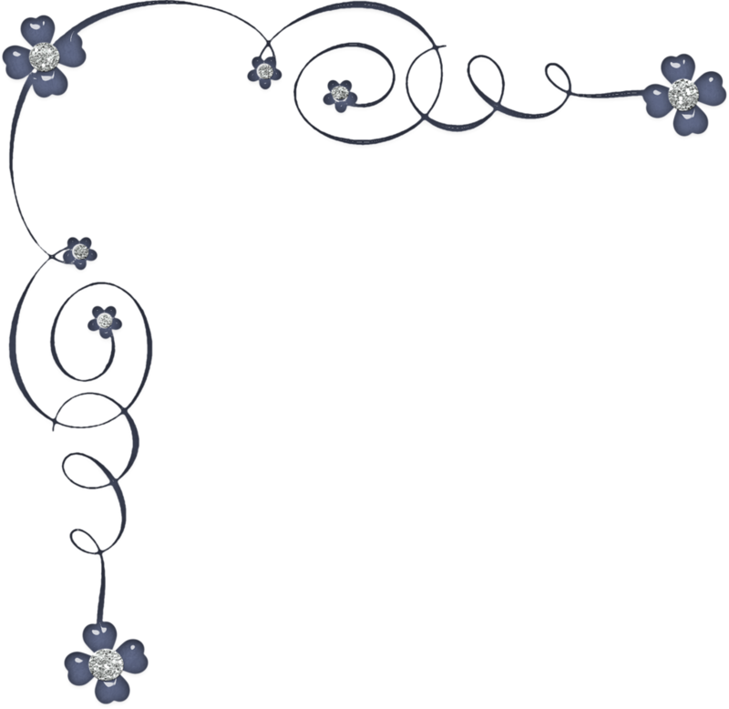
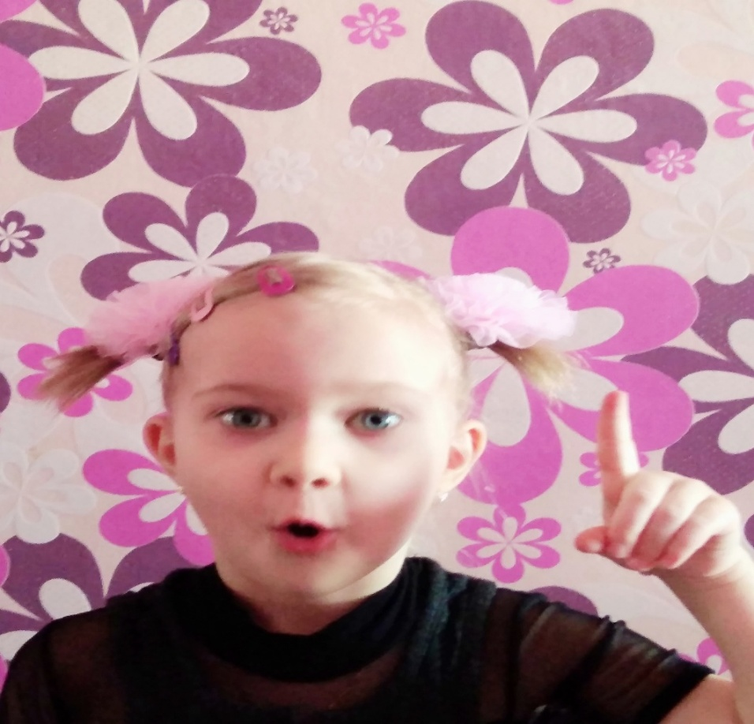
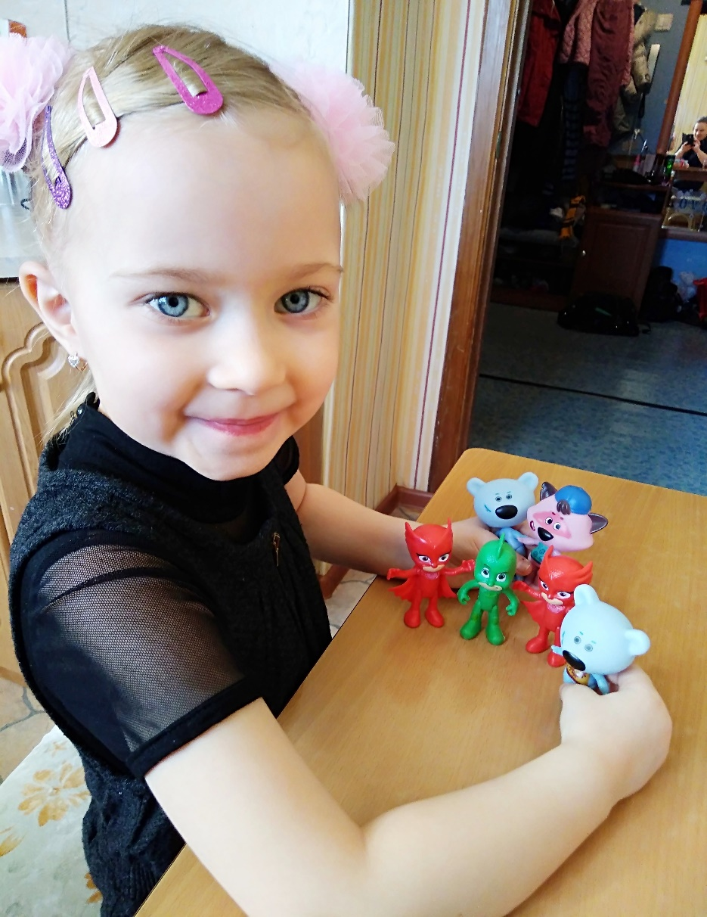
Я решила узнать., где живёт резина
Мои друзья-игрушки

Slide 6
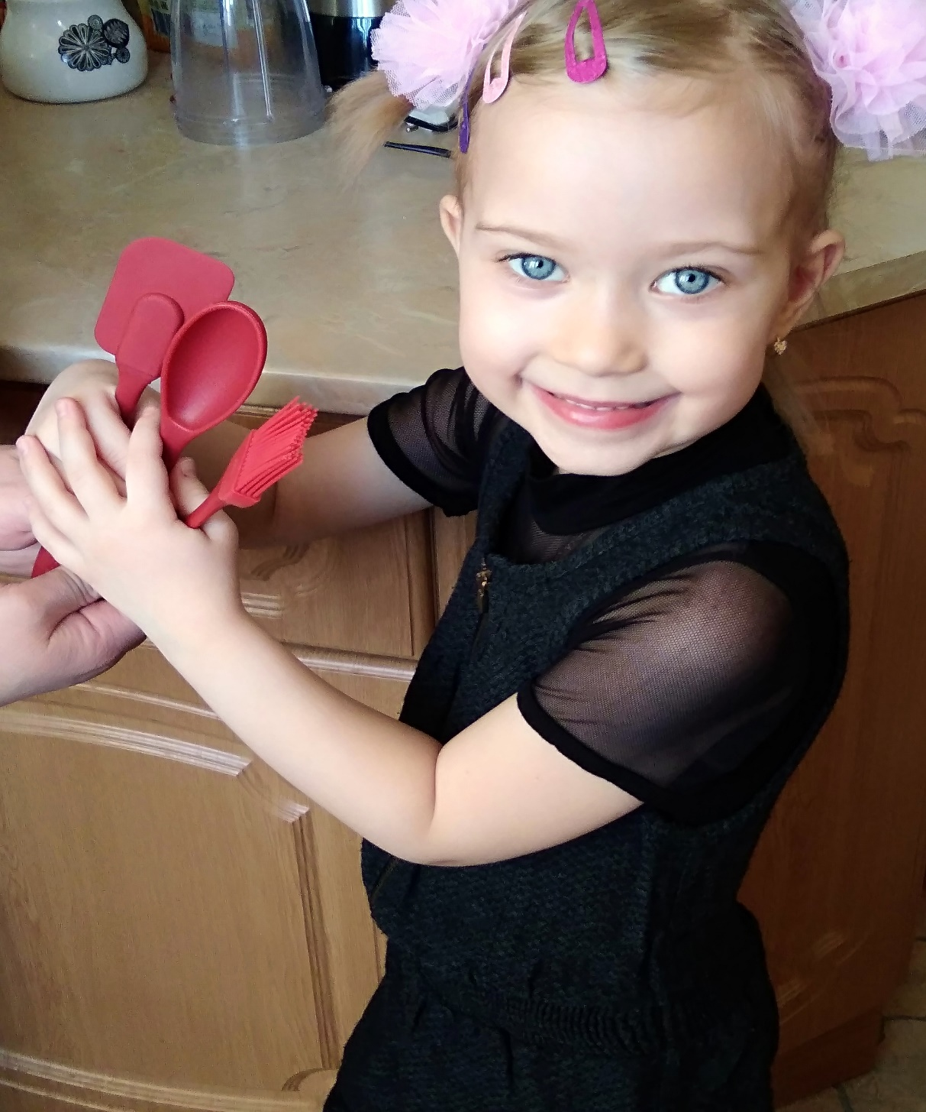
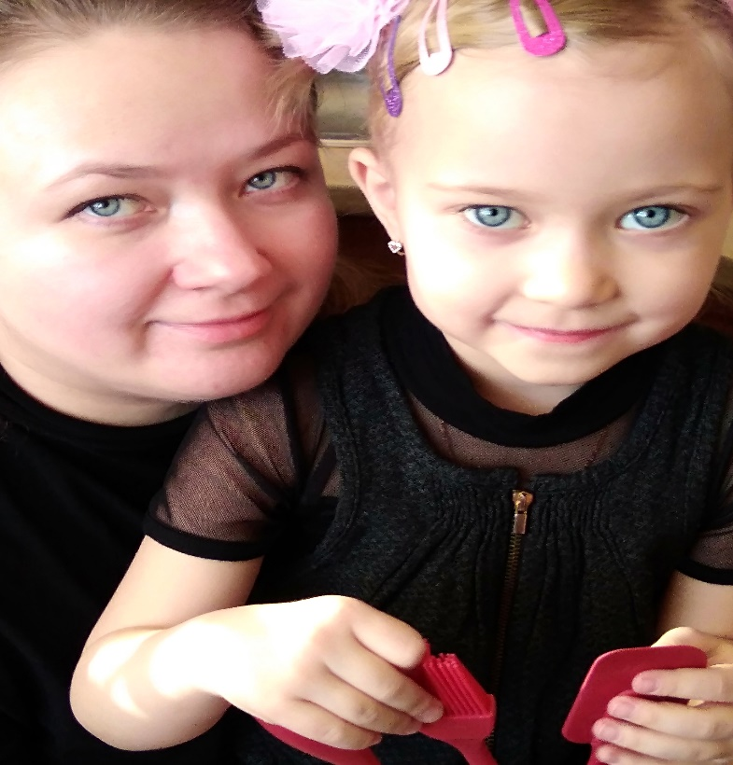
Я подошла к маме и она мне объяснила, что сейчас много резины используется на кухне. Она «помощник» в приготовлении пищи.

Slide 7
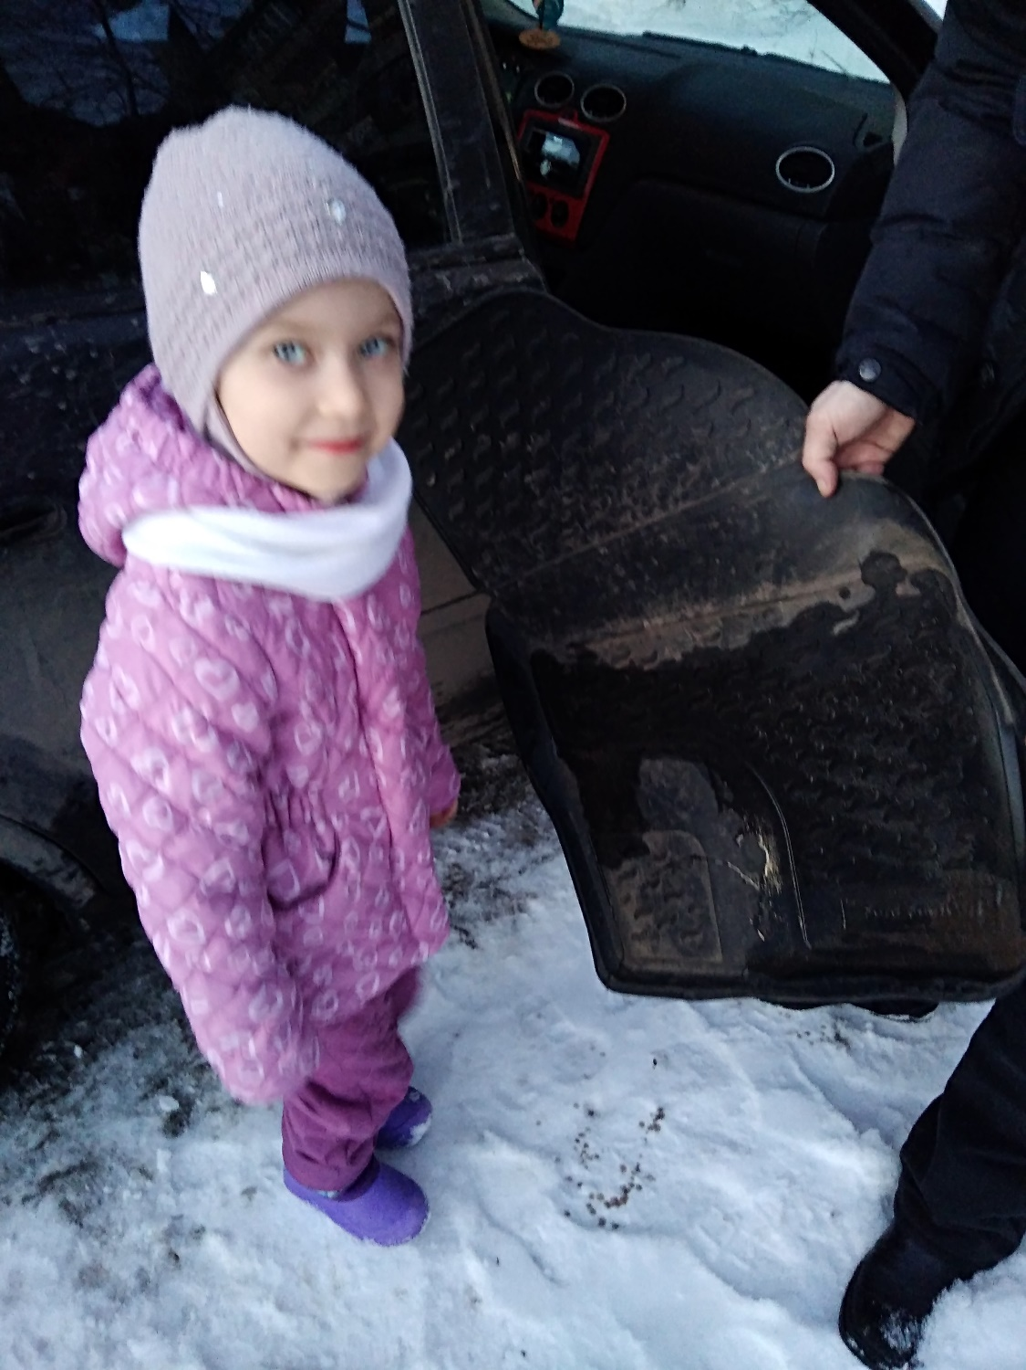
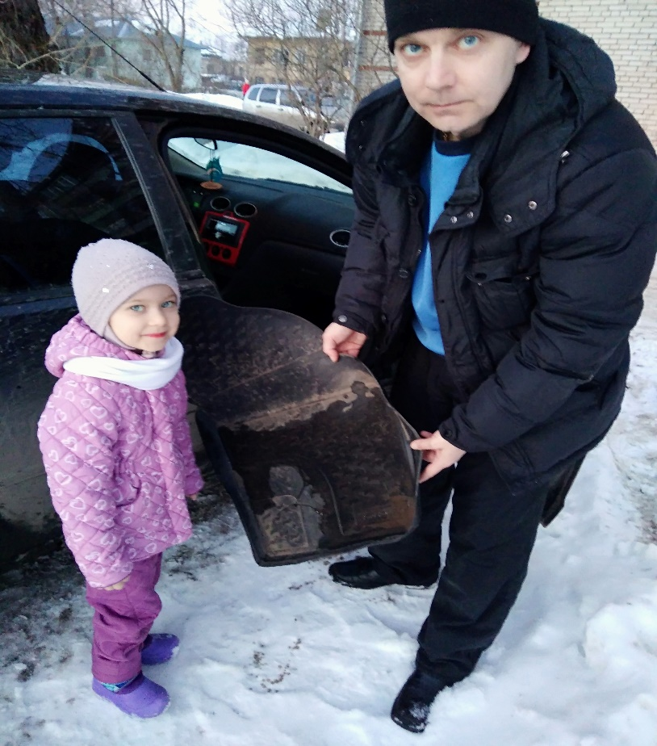
Дальше я пошла к папе. Ну, конечно же он очень сильно любит свою машину и покупает ей резиновые коврики. Они защищают машину от грязи.

Slide 8
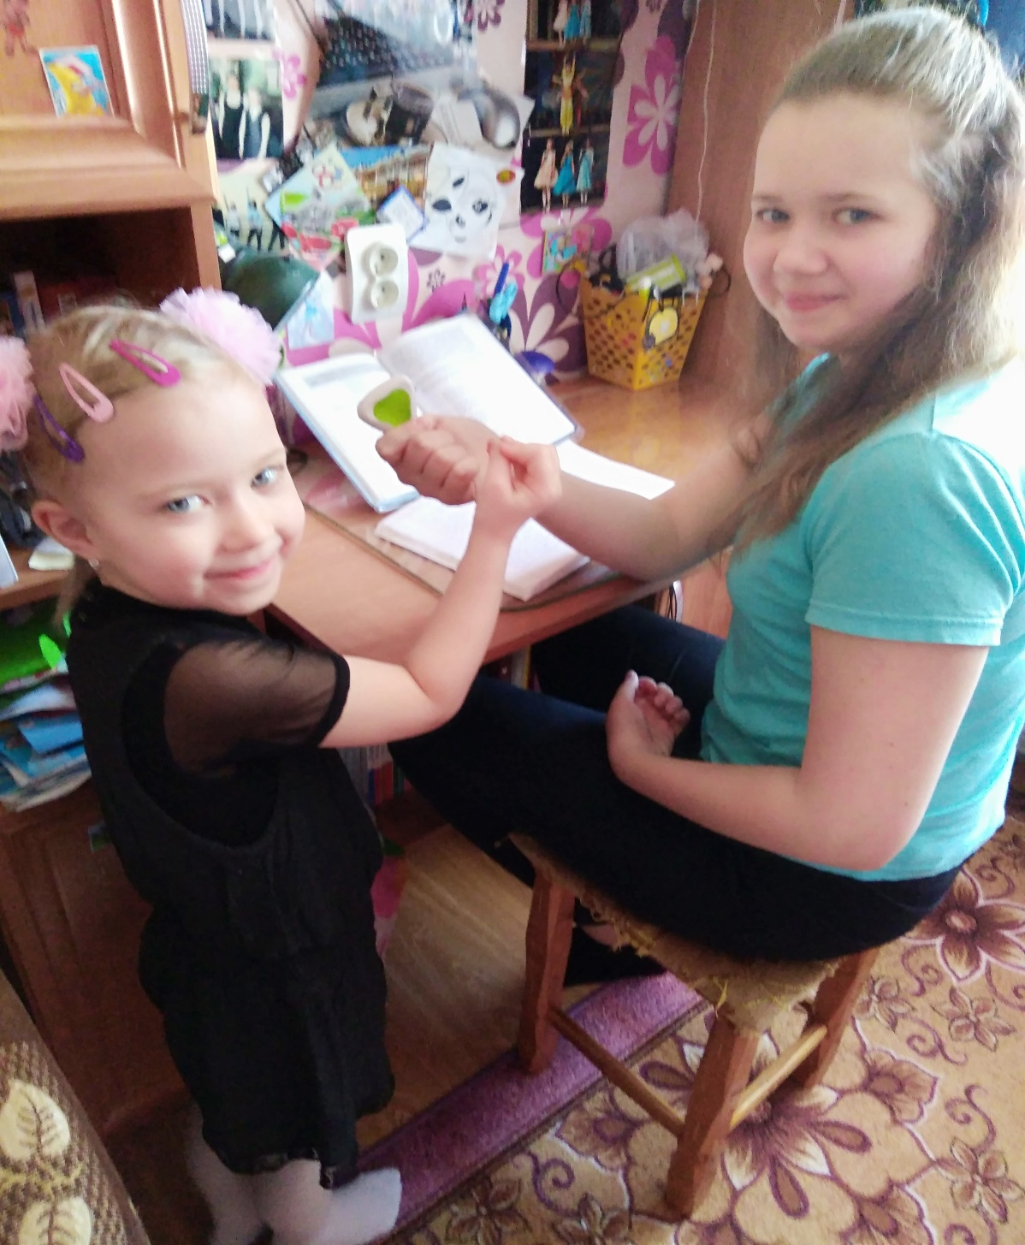
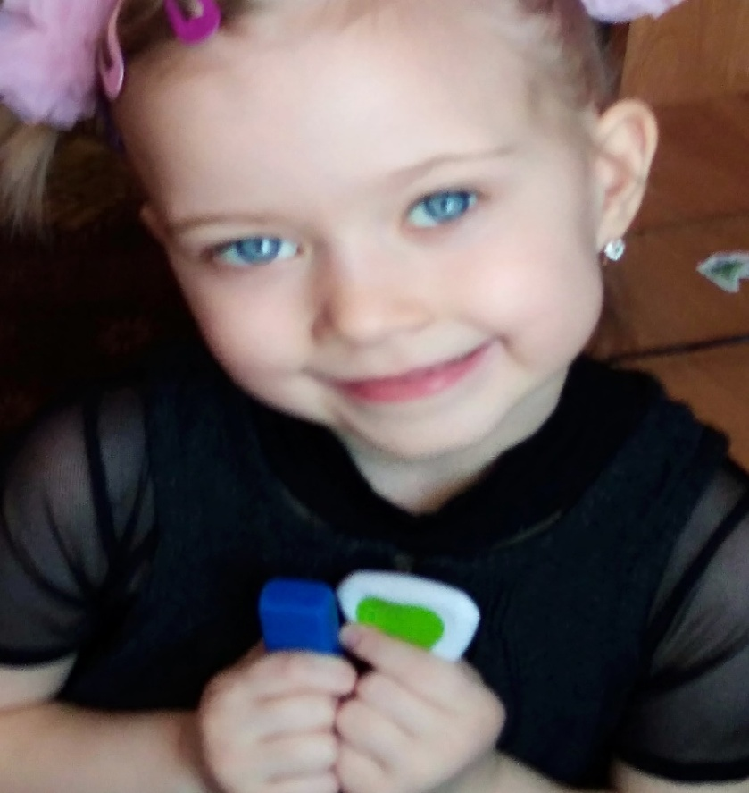
Старшую сестру я тоже не оставила без внимания.
Маша мне рассказала про ластики (школьные принадлежности).Они стирают простой
карандаш. И подарила мне
два ластика.

Slide 9

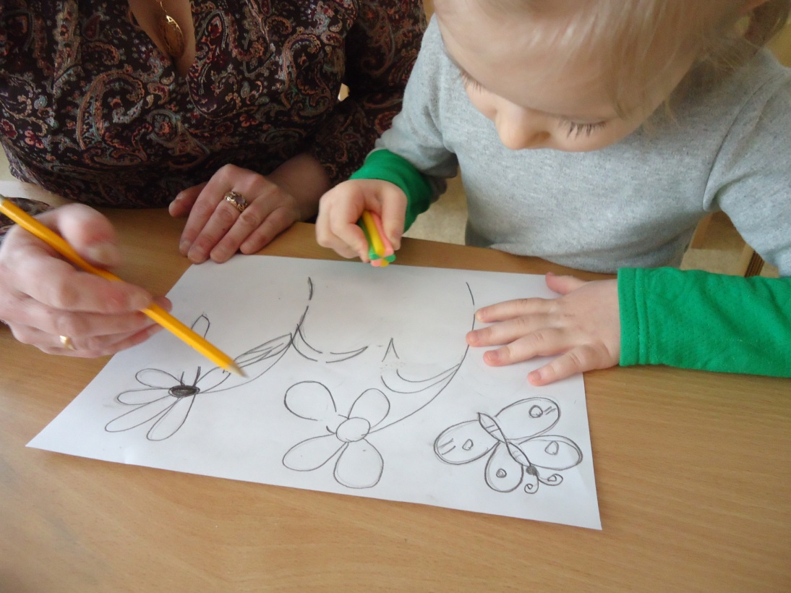
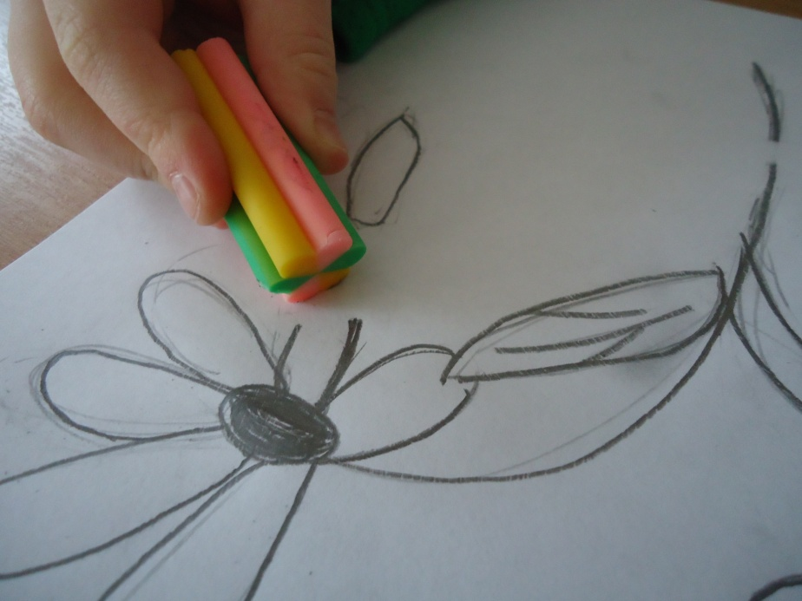
Когда утром я пришла в детский сад – всем ребятам и воспитателю показала подарок сестры. Анна Сергеевна рассказала, что ластиком можно не только стирать, но и рисовать и рассказала мне историю «Как подружились карандаш и ластик».

Slide 10
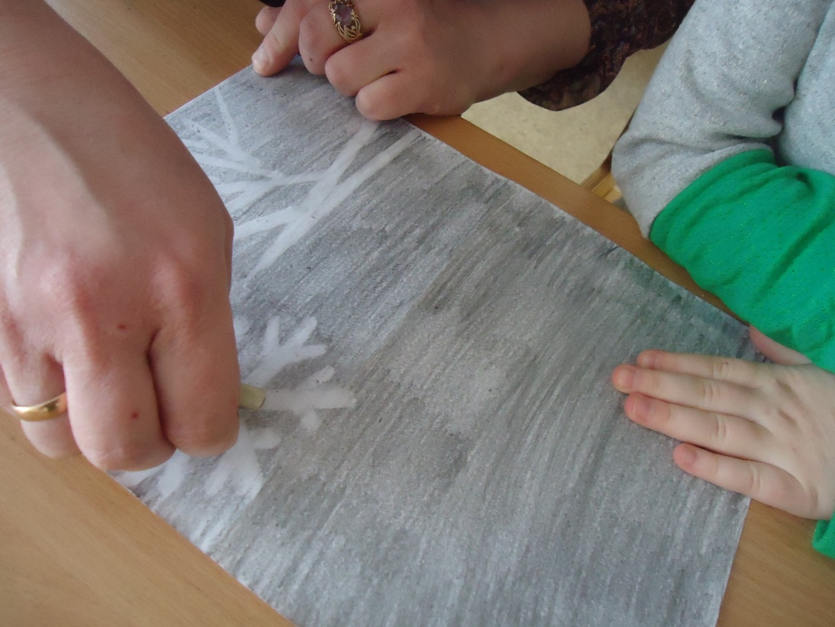
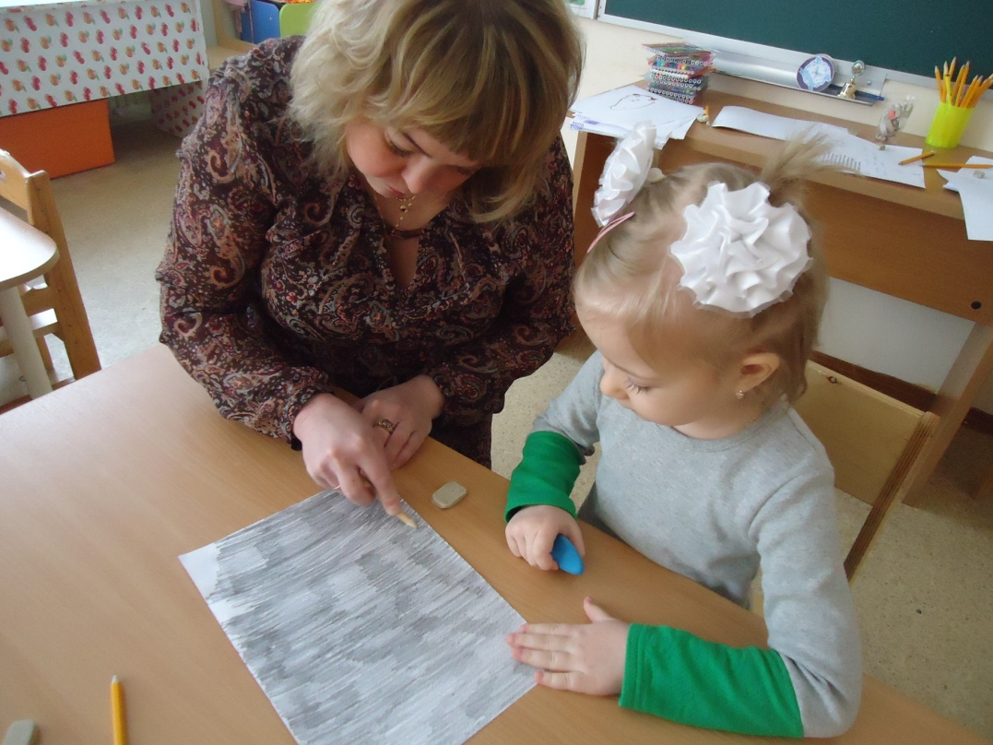

В руках Анны Сергеевня карандаш весело закрашивал поле, а ластик бойко выводил узкие и широкие линии.

Slide 11
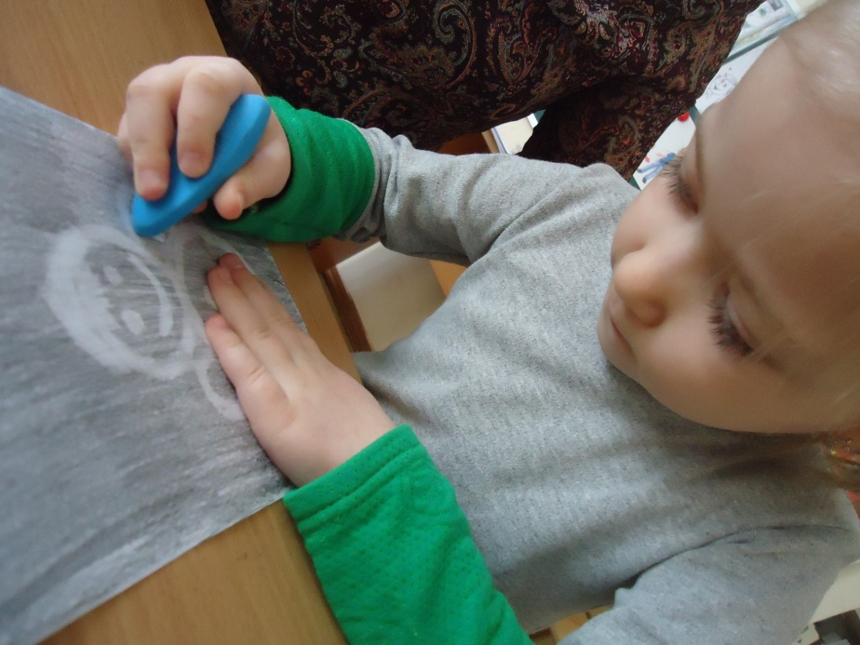
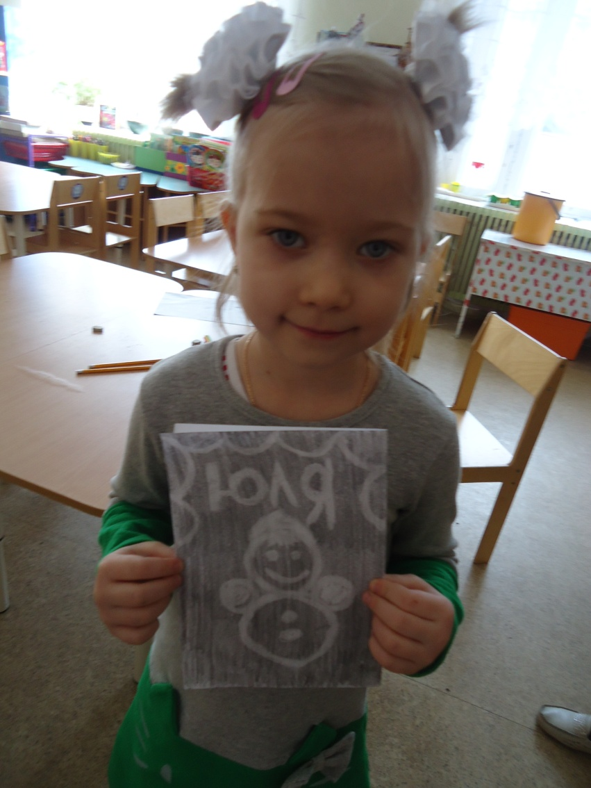
Я тоже решила попробовать новый способ рисования.
Вот, моя первая работа!

Slide 12
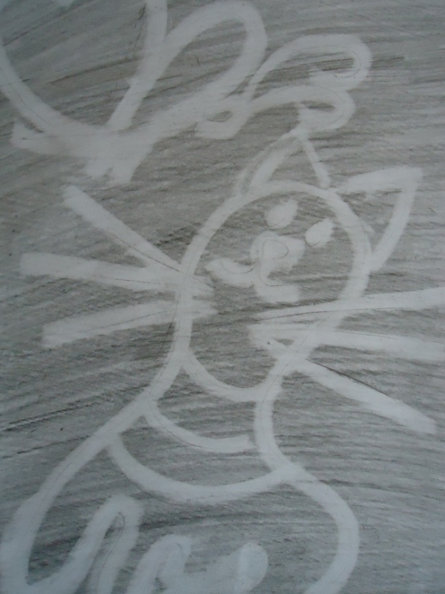
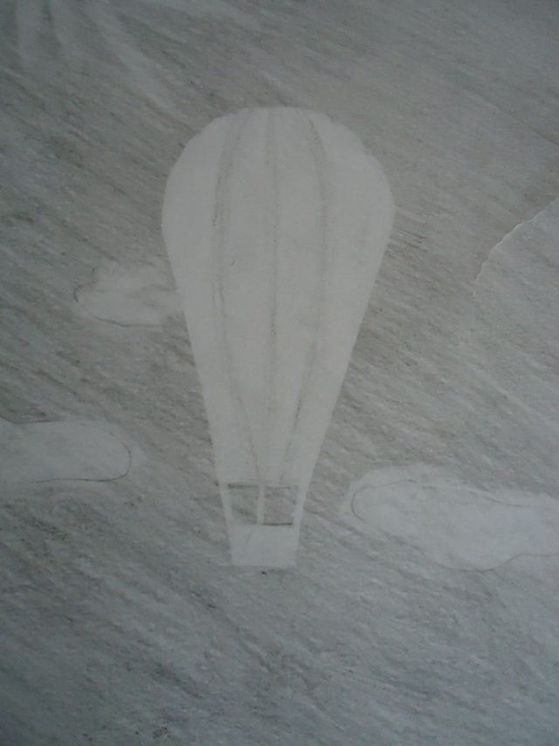
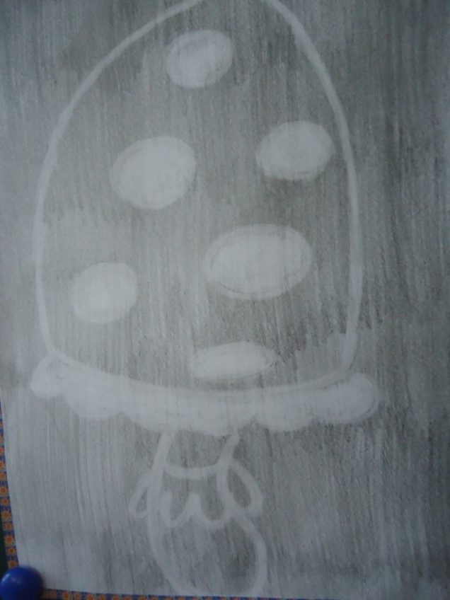
Потом я рассказала историю «Про карандаш и ластик» ребятам в группе и показала новый интересный способ рисования.
У нас получилась целая выставка замечательных рисунков. .

Slide 13
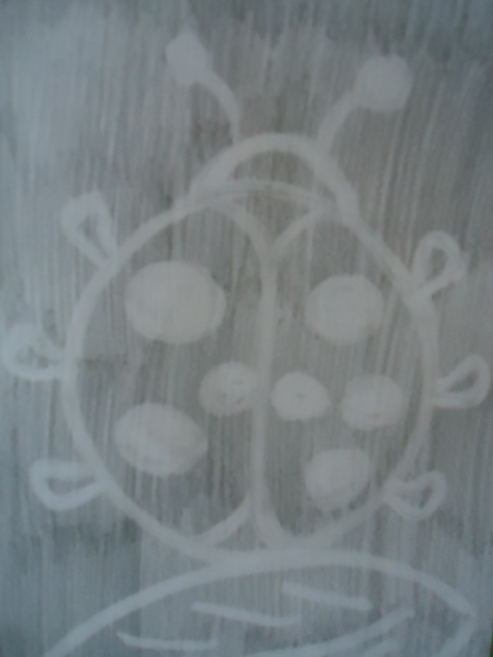
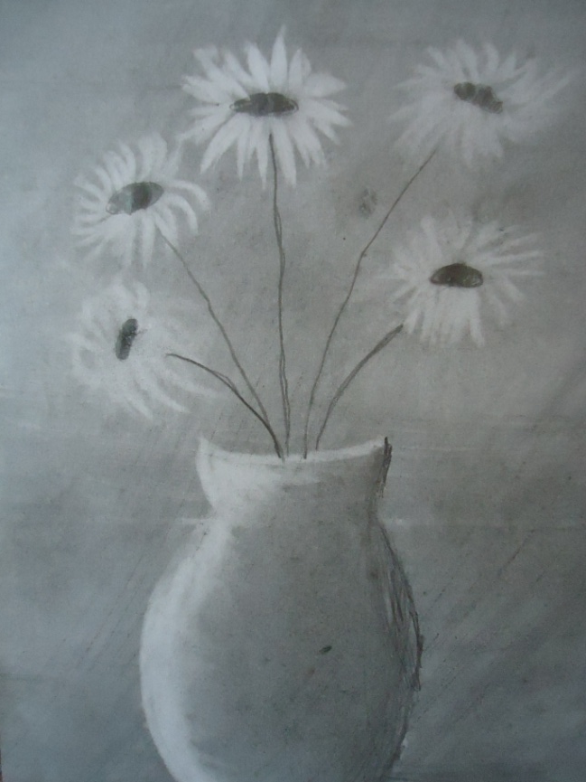
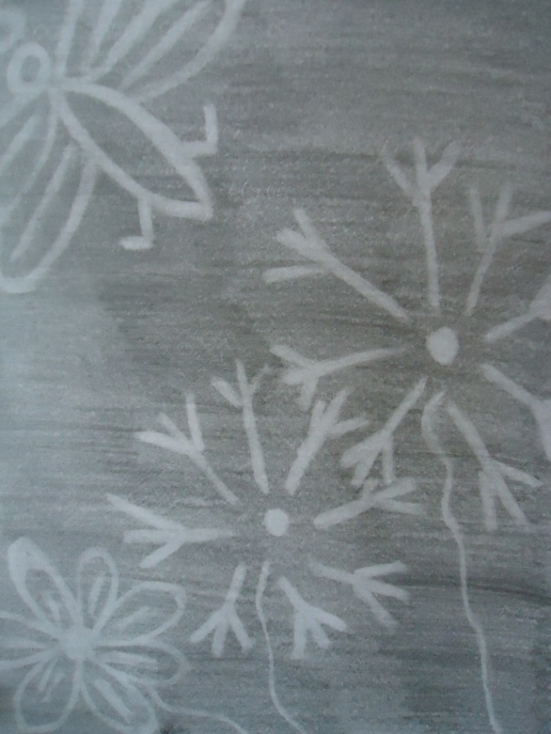
Наша выставка.

Slide 14
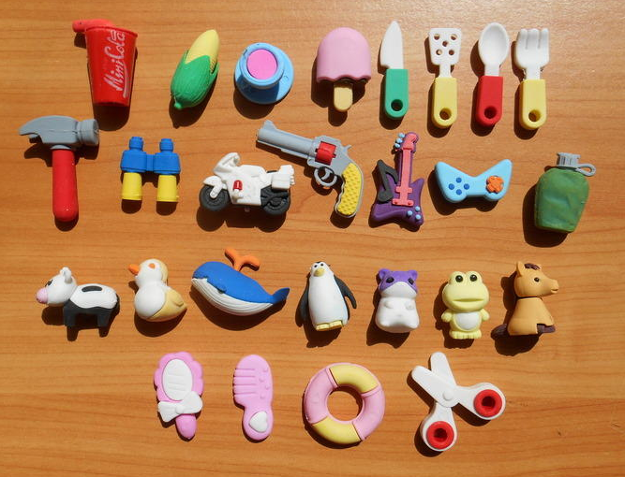
Теперь мы вместе с ребятами пополняем коллекцию ластиков.

Slide 15
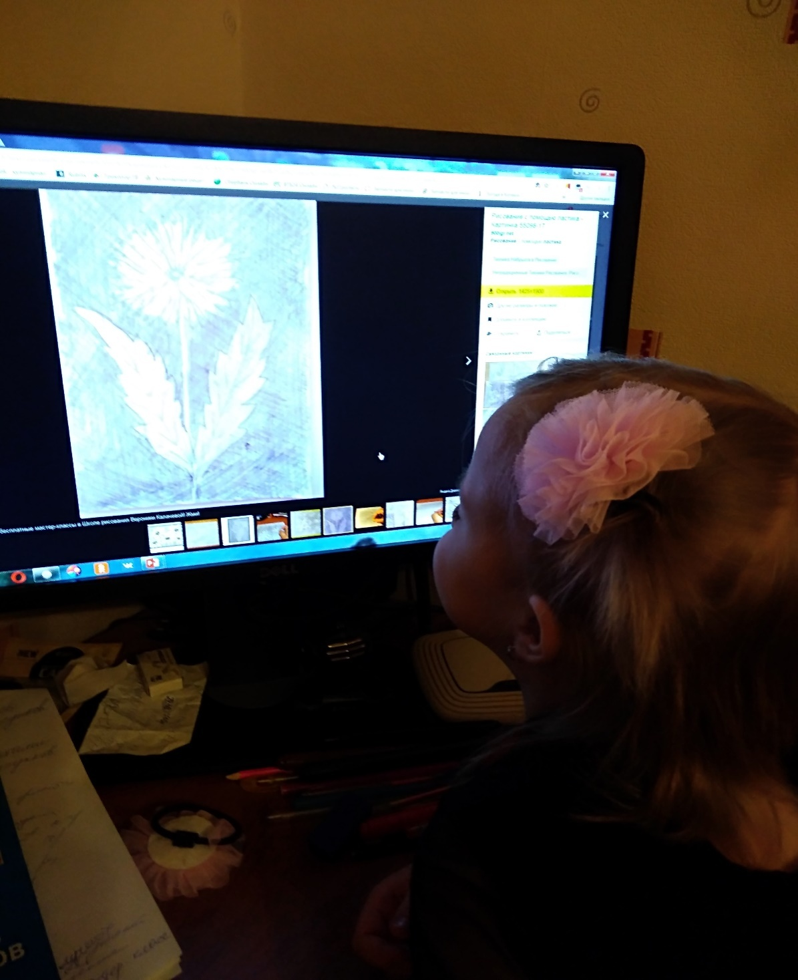
Дома я всё проверила в Интернете-источнике.
Там много самой разнообразной информации по всем вопросам.
Резина у нас ВЕЗДЕ.
А простой ластик из резины может стать художником!!!
Это так здорово!!!

Slide 16

Презентацию подготовили Герасимова Е. П., Попова А.С. -
воспитатели МДОУ «Детский сад комбинированного вида №28 «Золотой ключик»
п.Вычегодский.
Апрель, 2018

